Slide 1




Вебсистема для керування колекціями музичних творів та їх прослуховування
Шпак Денис Олександрович,
Проценко Артем Романович
ПЗПІ-22-3
Керівник:
ст. викл. кат. ПІ
Олександр Олександрович Олійник
1 червня 2025

Slide 2
Мета роботи
Метою роботи було створення вебсистеми для керування колекціями музичних творів з можливостями активної комунікації між користувачами та механізмами колективного прийняття рішень для ранжування творів.
Сучасні музичні платформи зосереджуються виключно на потоковому відтворенні, не надаючи інструментів для глибокої роботи з контентом. Відчувається брак соціальних функцій та систем оцінювання, що обмежує взаємодію між користувачами. Актуальність системи підтверджується потребою у платформах, які поєднують функціональність медіаплеєрів з елементами соціальних мереж.
2

Slide 3
Загальний опис системи
Вебсистема для керування колекціями музичних творів та їх прослуховування — це музична вебплатформа, що поєднує функціональність аудіосервісу та елементи соціальної взаємодії.
На відміну від традиційних стримінгових сервісів, система зосереджується на персоналізації користувацького досвіду та комунікації між слухачами.
Проєкт розроблений із використанням сучасного технологічного стеку та орієнтований на молодіжну аудиторію
3

Slide 4
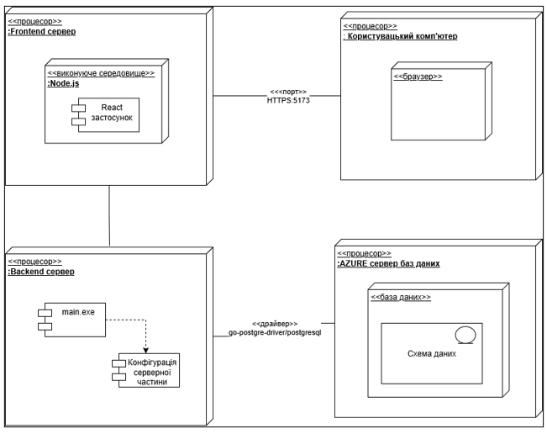
Загальний опис системи
Вебзастосунок.
Комунікація через протоколи HTTP та WebSocket.
СКБД PostgreSQL розміщена на Azure.
4

Slide 5
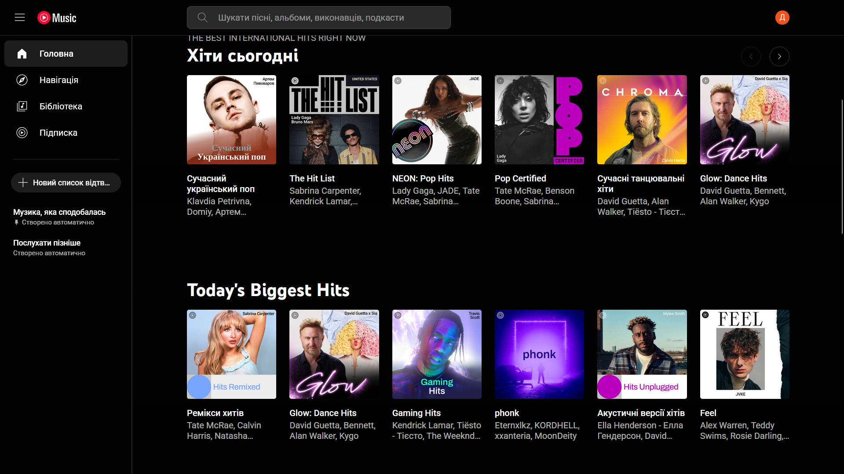
Аналіз проблеми (аналіз існуючих рішень)
Проаналізовані платформи:
YouTube Music має зручну систему рекомендацій і організації колекцій, але відсутня соціальна взаємодія (коментарі, приватне листування, профілі).
5

Slide 6
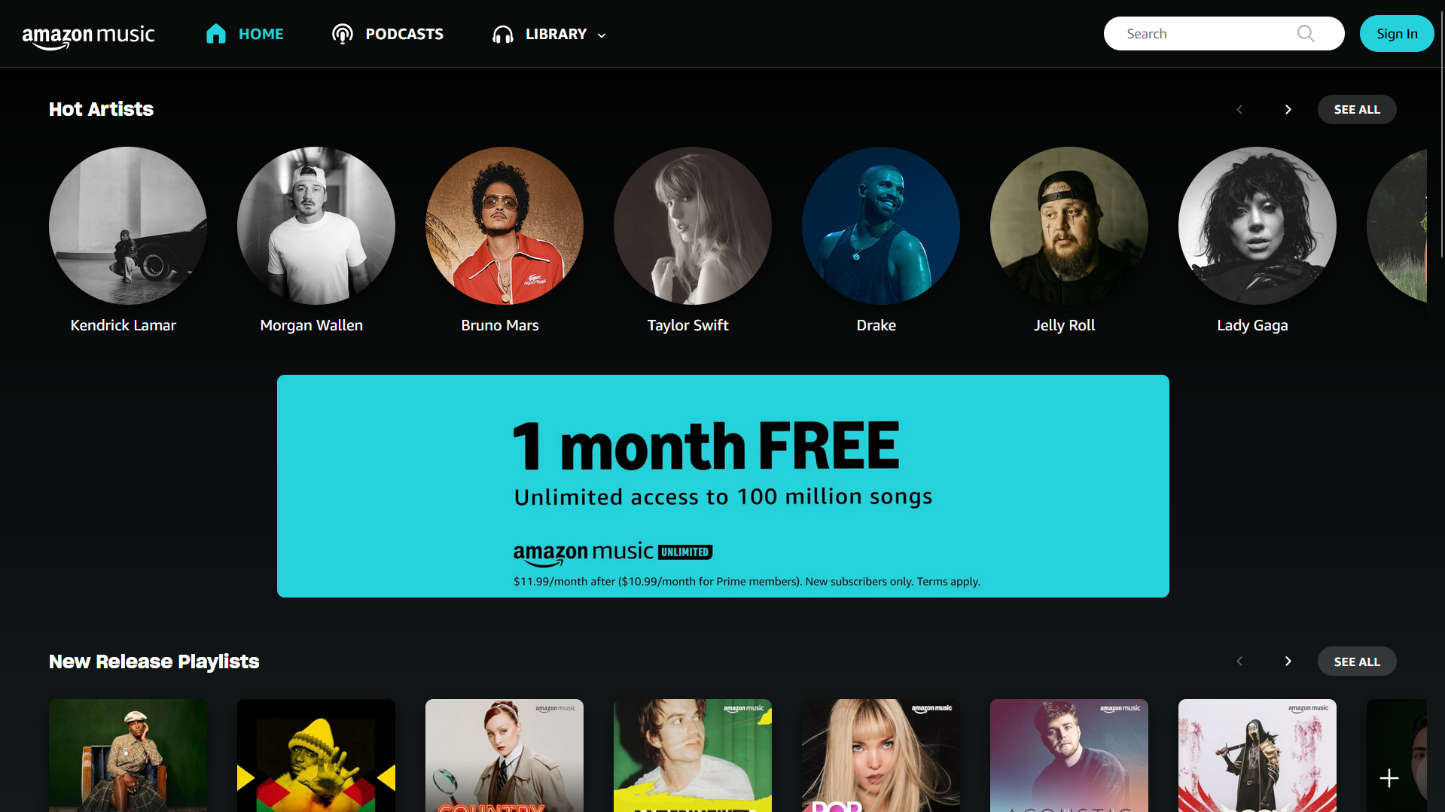
Аналіз проблеми (аналіз існуючих рішень)
Проаналізовані платформи:
Amazon Music інтегрується з голосовими асистентами та підтримує локальне сховище, проте має обмежену персоналізацію і незручний інтерфейс.
6

Slide 7
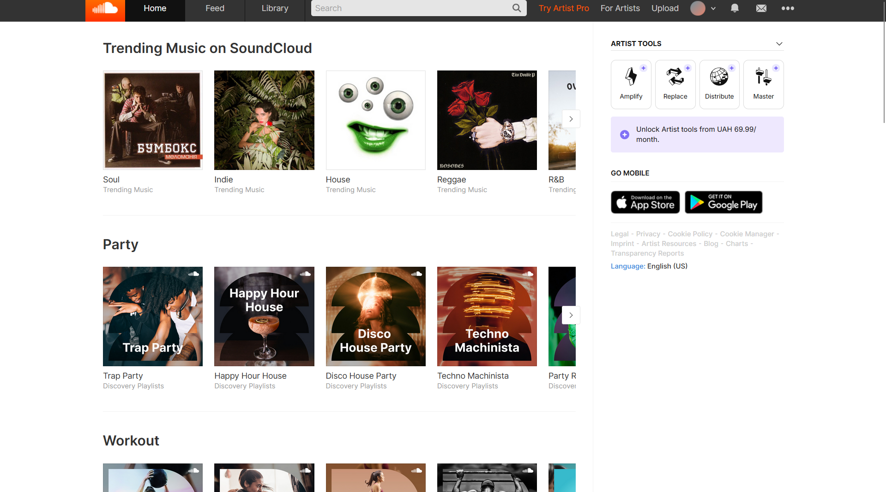
Аналіз проблеми (аналіз існуючих рішень)
Проаналізовані платформи:
SoundCloud вирізняється можливостями для незалежних виконавців, коментарями і приватними повідомленнями, але страждає від застарілого інтерфейсу та низької стабільності.
7

Slide 8
Аналіз проблеми (аналіз існуючих рішень)
🔍Виявлені прогалини: низький рівень соціальної взаємодії, застарілий або незручний інтерфейс, нестабільна робота, відсутність профілів і приватного листування.
Існує потреба у новому вебзастосунку, який поєднає переваги наявних платформ, але усуне їхні недоліки — з сучасним дизайном, стабільністю, розширеною соціальною функціональністю та персоналізацією.
8

Slide 9
Постановка задачі та опис системи
У сучасних музичних платформах спостерігається низький рівень соціальної взаємодії, обмежена персоналізація та незручне керування аудіоколекціями.
Користувачі прагнуть не лише слухати музику, а й:
створювати власні тематичні добірки;
взаємодіяти з іншими слухачами;
швидко знаходити потрібні треки за різними критеріями.
Проблема — відсутність універсальної платформи, яка б поєднувала всі ці функції в одному зручному сервісі.
9

Slide 10



Архітектура створеного програмного забезпечення
Frontend:
Мова: JavaScript / TypeScript
Фреймворк: React
Використання екосистеми Node.js для розробки клієнтської частини.
Backend:
PostgreSQL. Мова: Gо
Фреймворки та бібліотеки: go-chi, go-postgre-driver для роботи з Postgresql
База даних: PostgreSQL
10

Slide 11
Опис програмного забезпечення, що було використано у дослідженні
Розробка системи здійснювалася з урахуванням принципів модульності, масштабованості та безпеки.
Робота проходила етапи: аналіз вимог, проєктування (UML), реалізація, тестування, розгортання.
Особлива увага приділялася зручності взаємодії користувача з інтерфейсом та ефективному управлінню медіаконтентом.
11

Slide 12
Дизайн системи
Методи, використані під час розробки:
Збір вимог, вивчення існуючих аналогів, визначення цільової аудиторії.
Проєктування системи
Розробка архітектури (клієнт-серверна модель)
Визначення структури бази даних
Побудова діаграм UML (Use Case, Class, Sequence)
Ітераційна розробка
Розробка в кілька етапів із поступовим нарощенням функціоналу та тестуванням.
Тестування та рефакторинг
Ручне тестування функцій, перевірка API, оптимізація коду.
12

Slide 13
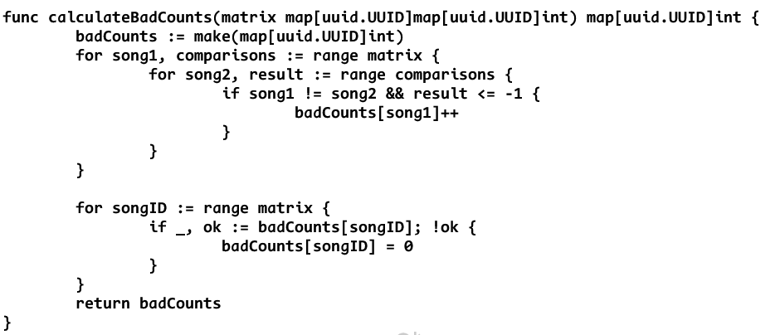
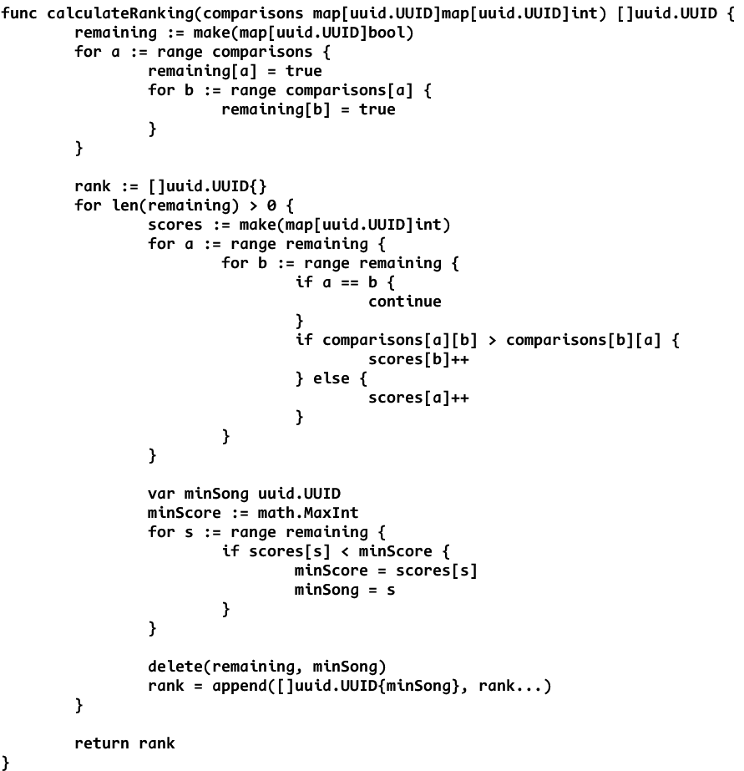
Приклад реалізації
Підрахунок індивідуального
ранжування творів
Підрахунок колективного
ранжування творів
13

Slide 14
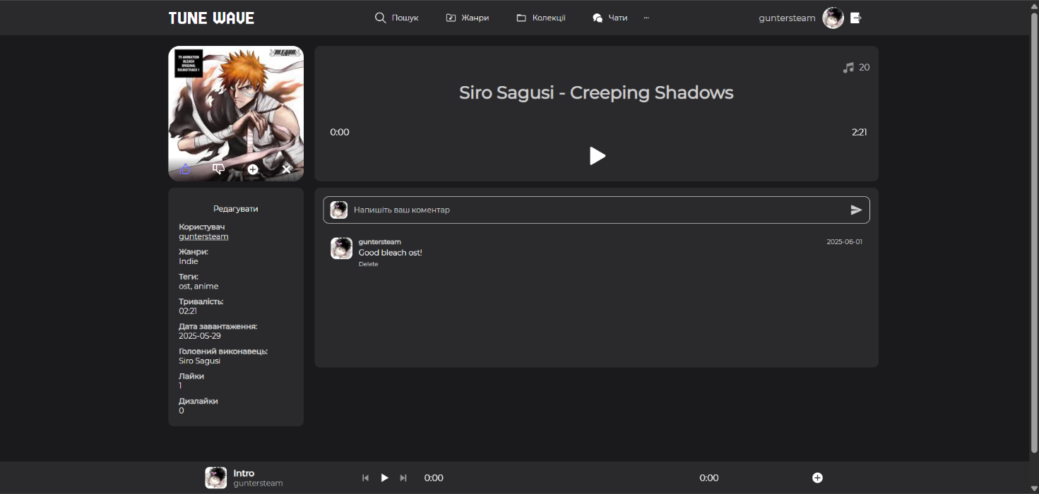
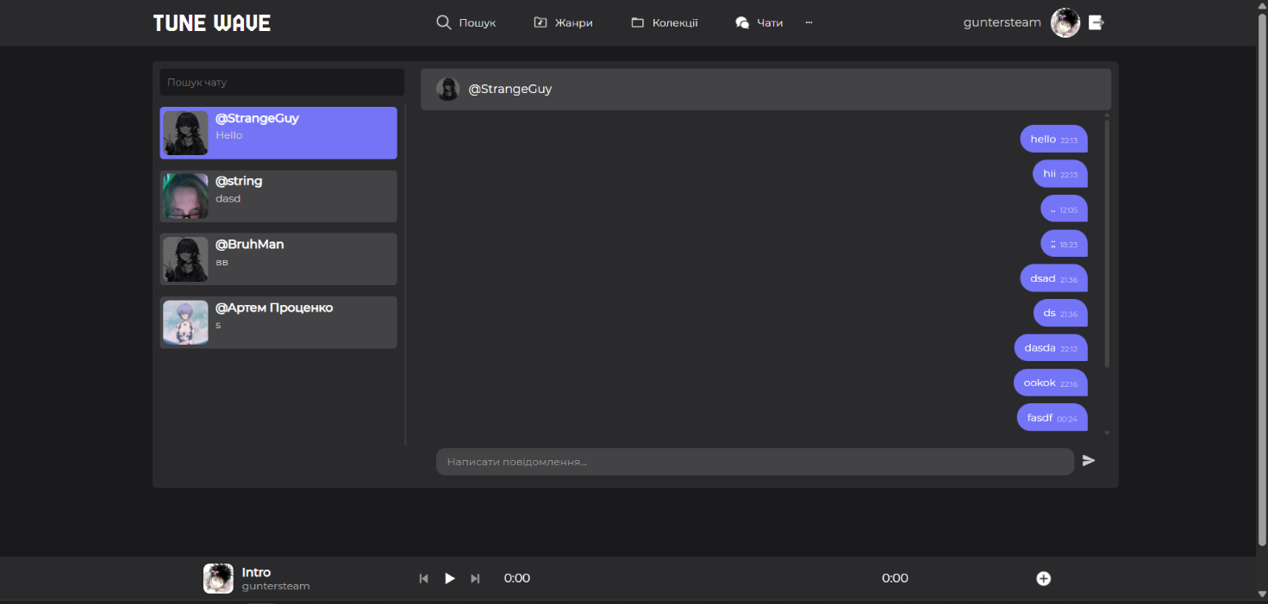
Інтерфейс користувача
Сторінка перегляду пісні
Сторінка листування
14

Slide 15
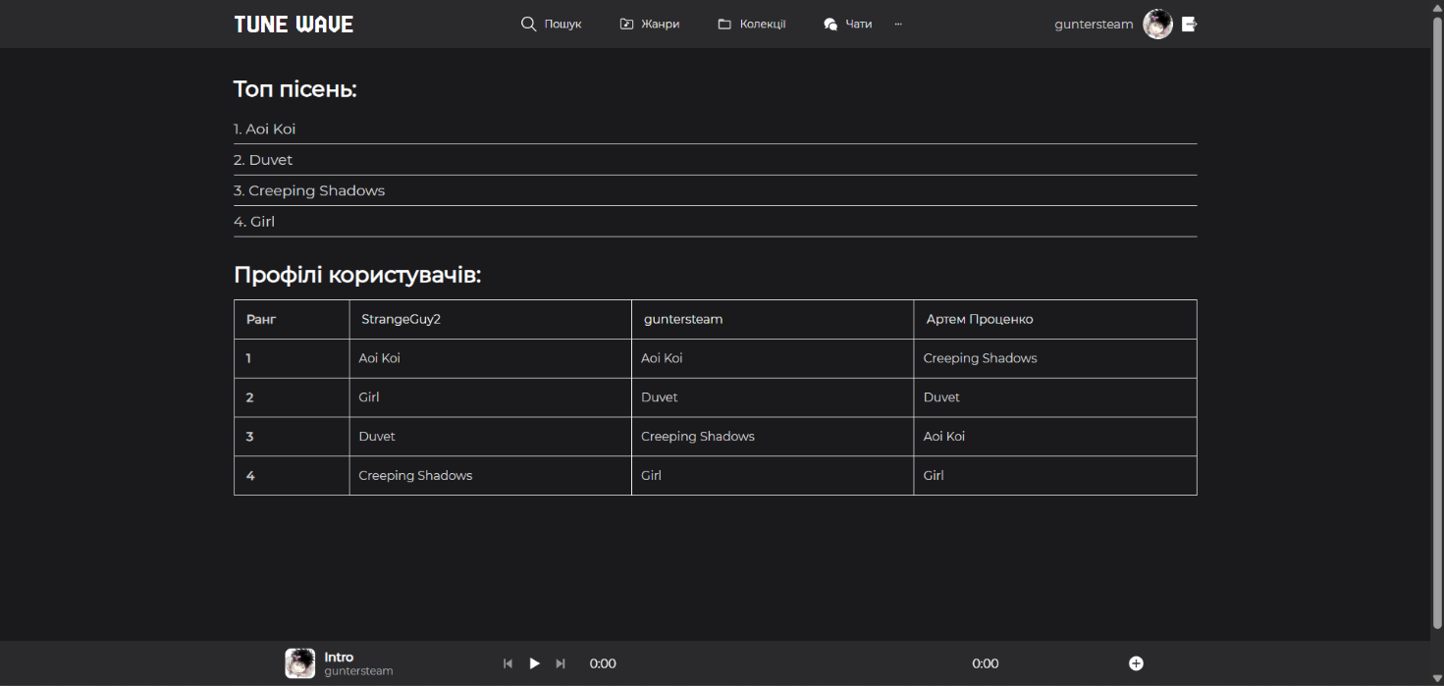
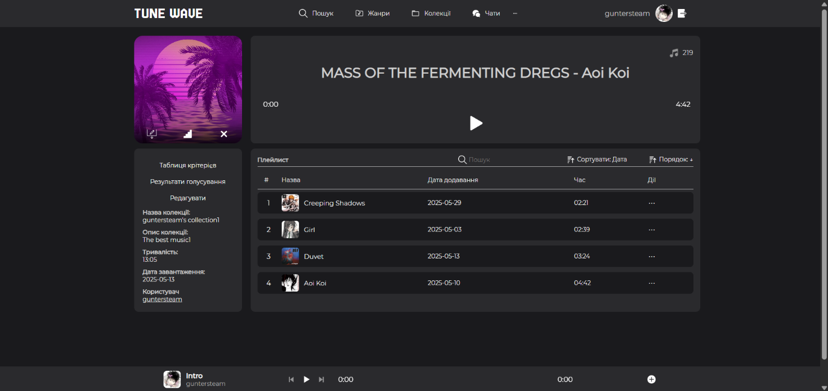
Інтерфейс користувача
Сторінка результатів
прийняття рішень
Сторінка перегляду колекції
15

Slide 16
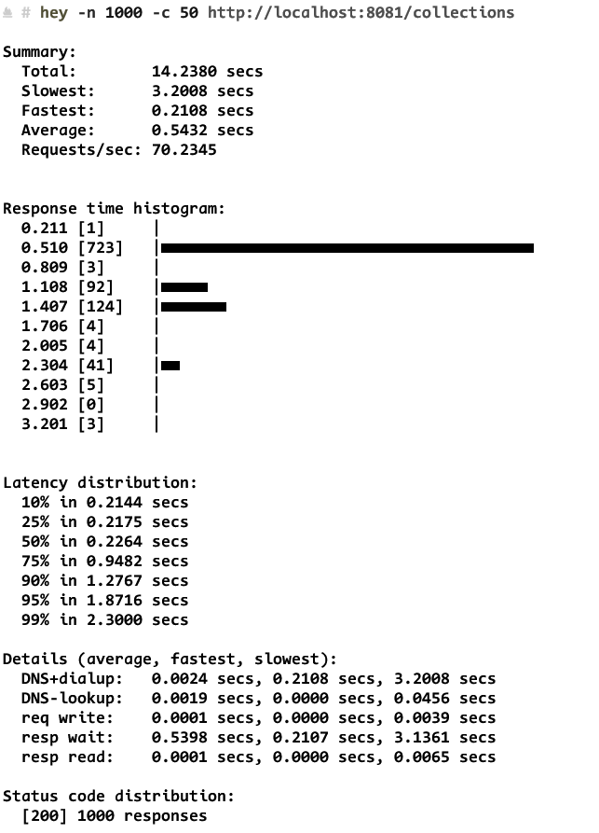
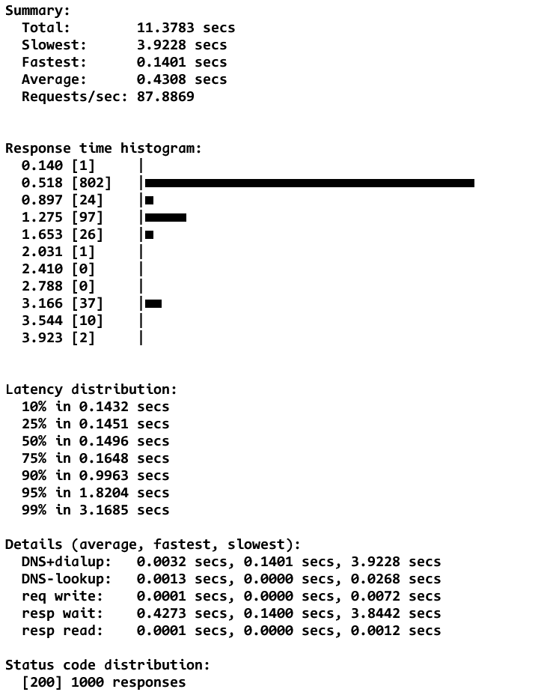
Тестування. Навантажувальні тести
Результати навантажувального
тестування до оптимізації
Результати навантажувального
тестування після оптимізації
16

Slide 17
Тестування. Стрес тести
Сервер обробив сто тисяч GET-запитів із п’ятьмастами одночасними
клієнтами.
За результатами профілювання процесора стало відомо, що основне
навантаження припадає на криптографічні операції, зокрема на
виклики функцій хешування, що зайняли понад половину часу
виконання. Переважна частка часу витрачається на виклик методу
GetMany, який операції доступу до бази даних зі зв’язками.
JSON-серіалізація й побудова DTO не становлять проблем.
17

Slide 18
Підсумки
Реалістичність:
Розроблене ПЗ створено з використанням технологій, які активно застосовуються у проєктах (React, Golang, PostgreSQL).
Враховано практичні сценарії використання, зокрема автентифікацію, фільтрацію, створення та перегляд контенту.
ПЗ готове до використання в реальних умовах.
Корисно для:
Для меломанів та поціновувачів музичного контенту;
Артистів, які шукають вільну платформу для просування;
Людей, що прагнуть комунікації та майданчику для вираження думок.
18

Slide 19
Підсумки
Майбутні напрямки розвитку:
Додавання чат-бота для автоматичної відповіді/підтримки;
AI-модерація вмісту;
Система рейтингу/реакцій на коментарі інших користувачів;
Розширена аналітика: кількість публікацій, емоційний тон;
19

